Slide 1
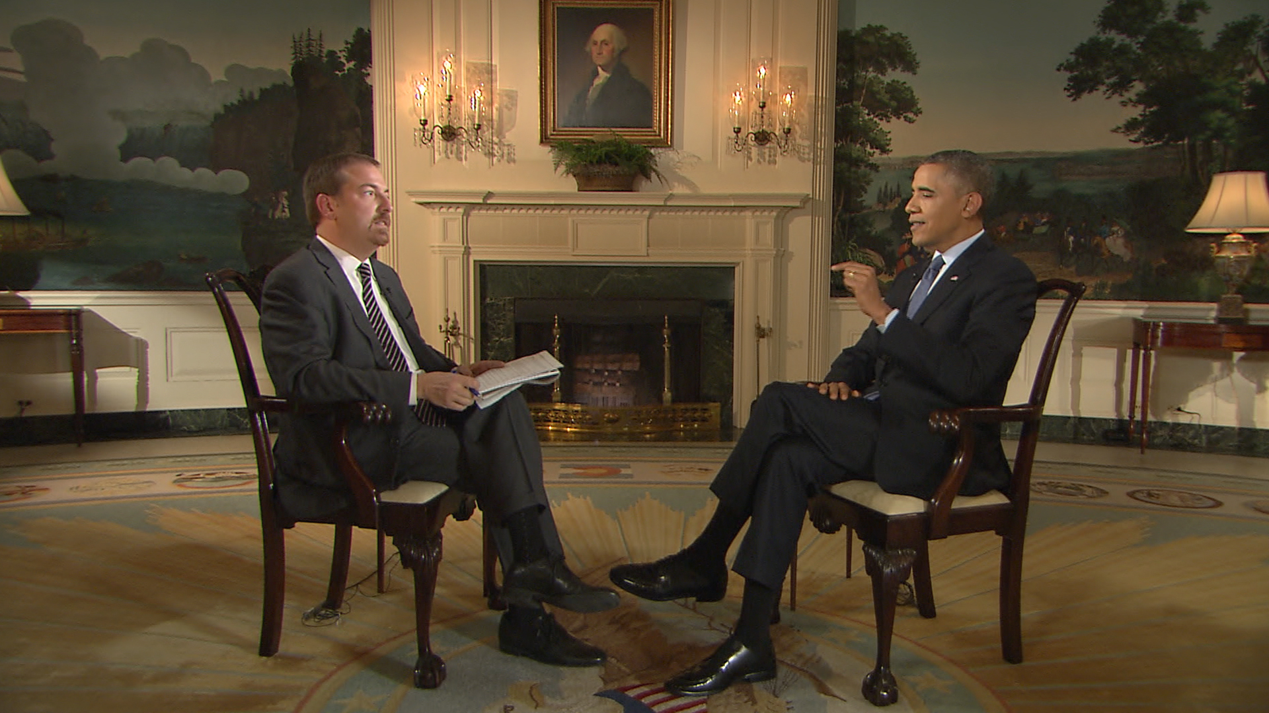
A entrevista – Regras e nuances

Slide 2
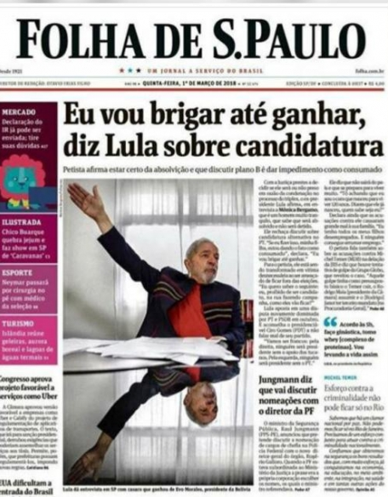
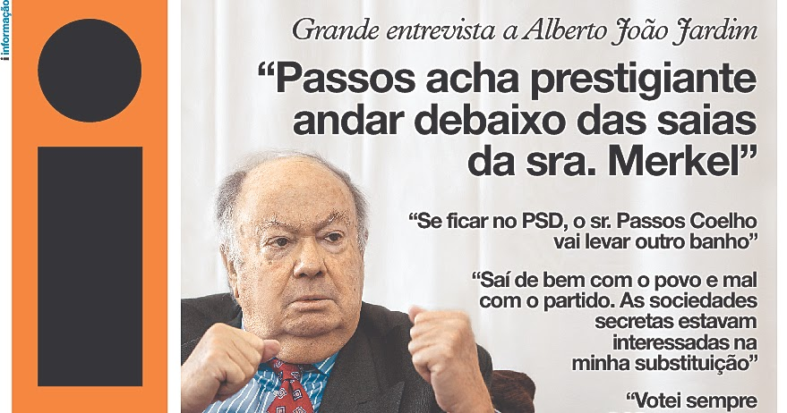
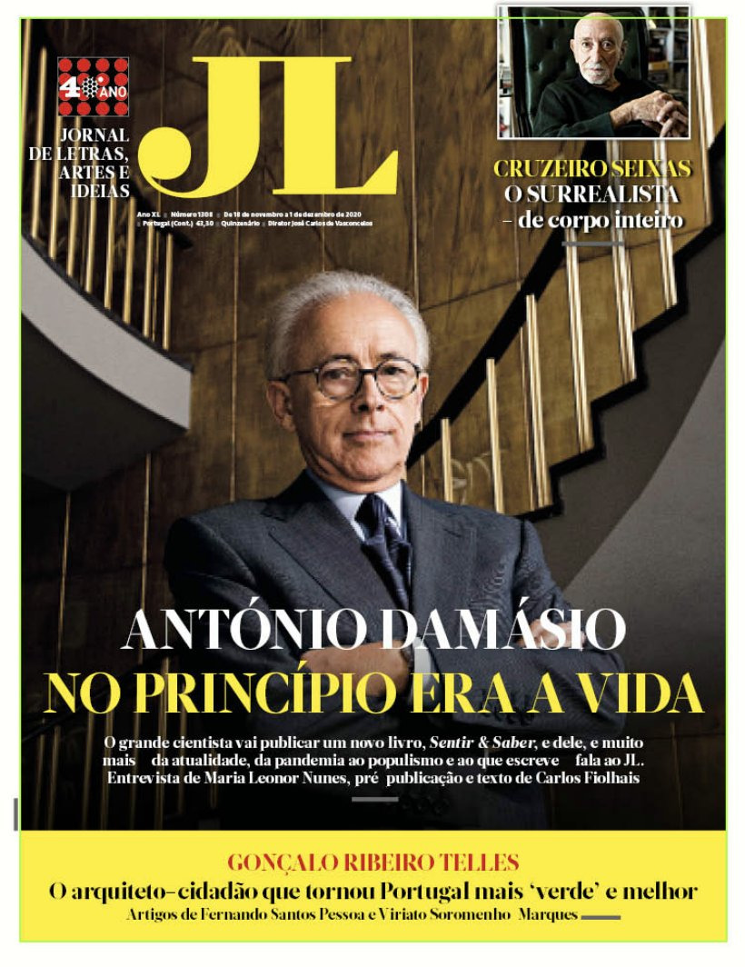
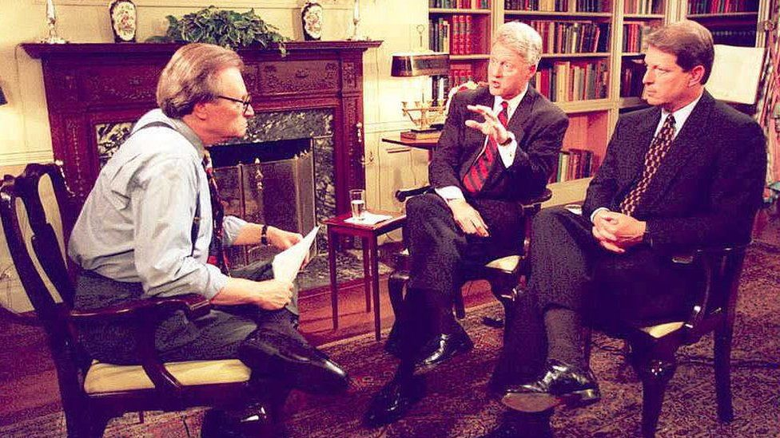
Selecção de textos por
Dinis Manuel Alves

Slide 3
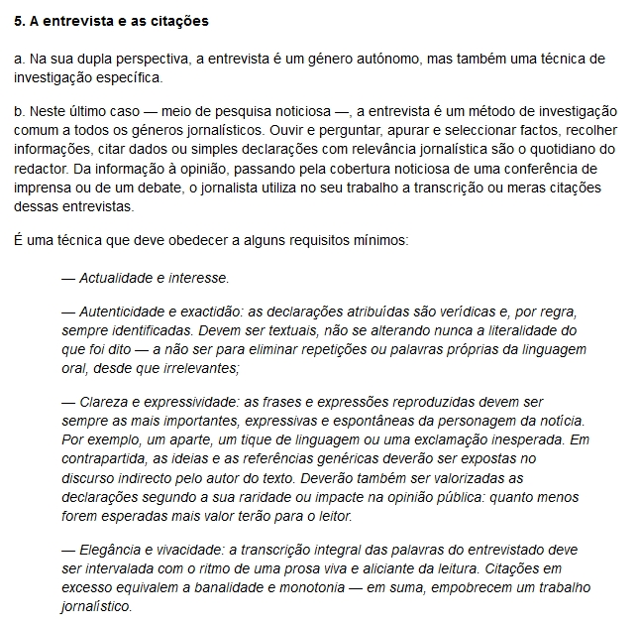
O Livro de Estilo do diário “Público” oferece detalhes bastante úteis no que reporta à entrevista, recomendações de acuidade acrescida para quem se prepara academicamente tendo em vista o ingresso na profissão de jornalista.
Detalhes que reproduzimos nos próximos slides
Livro de Estilo do “Público”, edição de Fevereiro 1998
https://static.publico.pt/nos/livro_estilo/11-factos-o.html

Slide 4
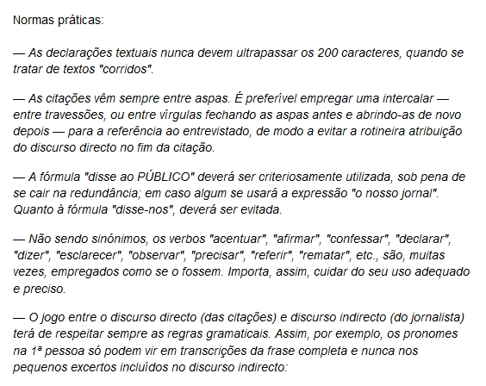

Slide 5
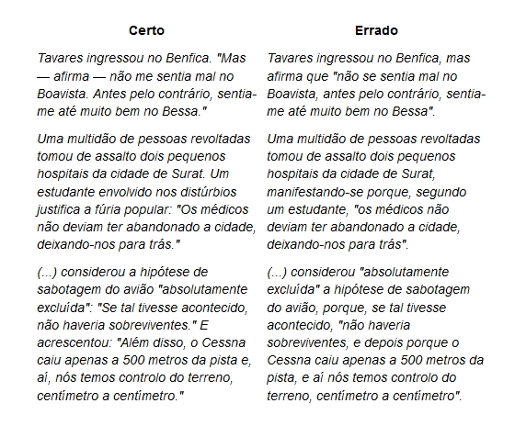

Slide 6
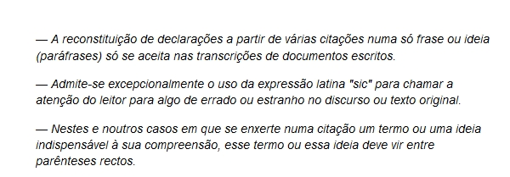
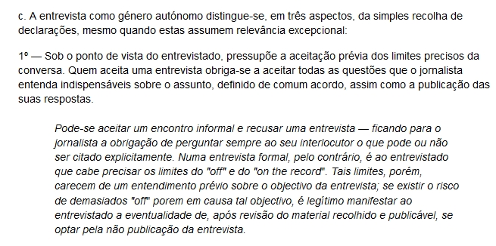

Slide 7
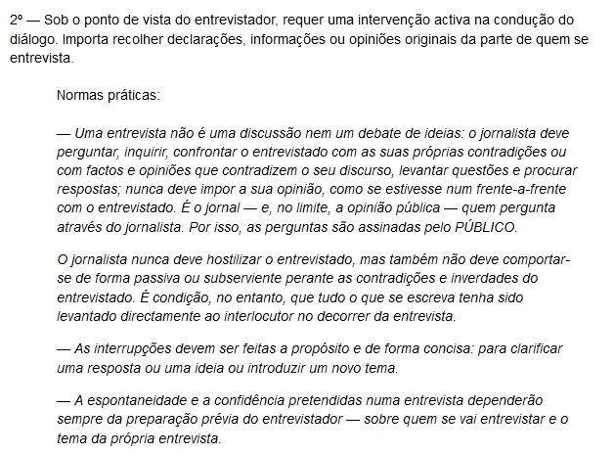

Slide 8
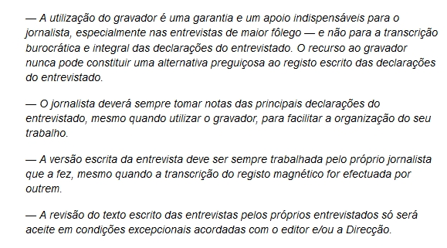

Slide 9
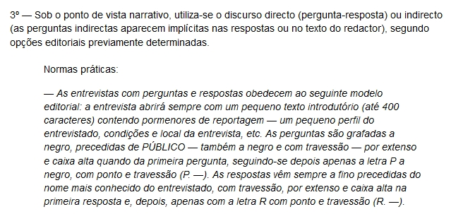

Slide 10
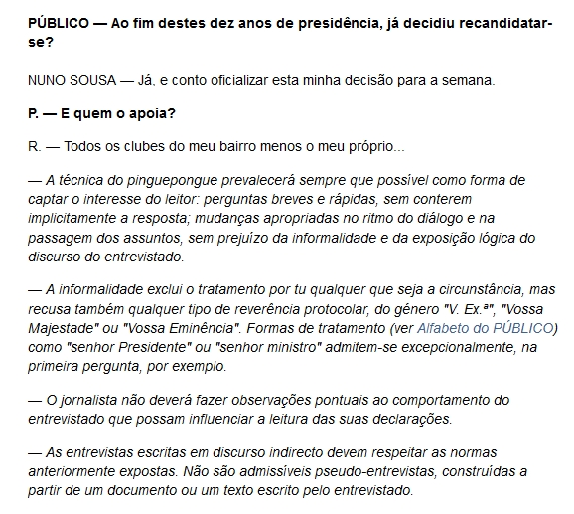

Slide 11
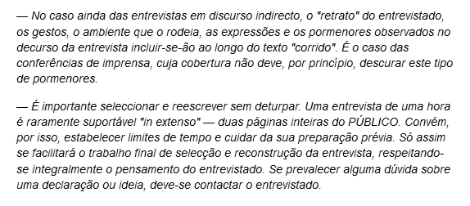

Slide 12
Versão integral do artigo disponível nos endereços seguintes:
http://www.bocc.ubi.pt/pag/campos-pedro-generos-do-jornalismo.pdf
https://guardafactos.com/UserFiles/campos-pedro-generos-do-jornalismo.pdf

Slide 13
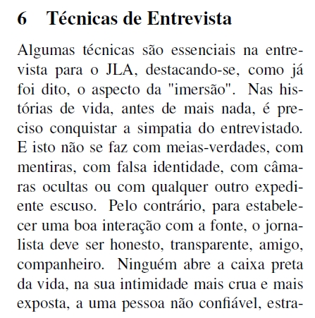
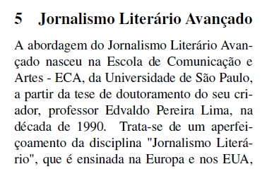
“
“

Slide 14
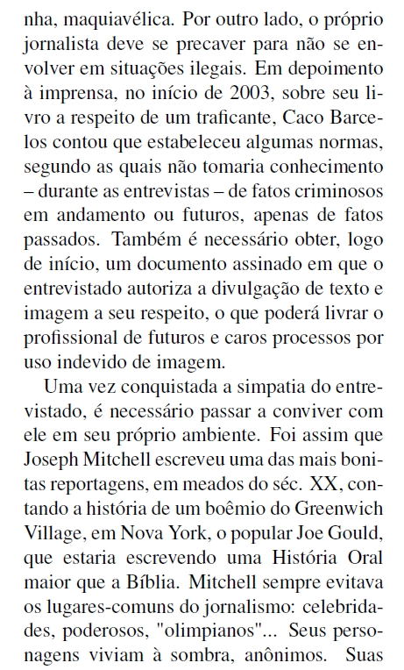
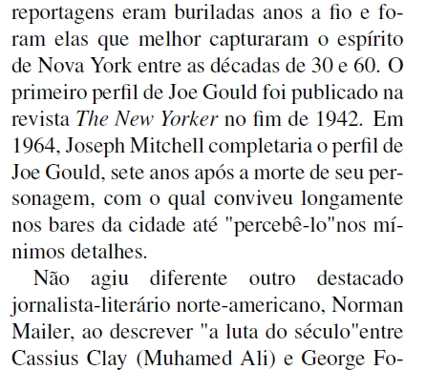
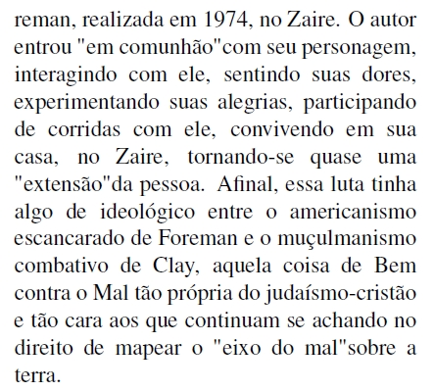

Slide 15
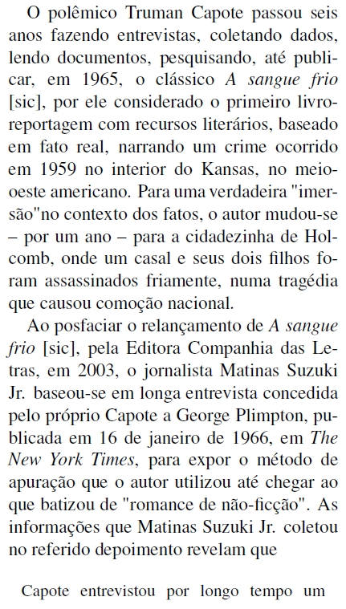
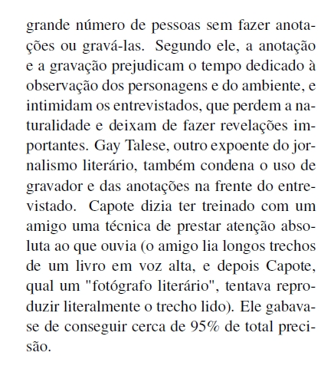

Slide 16
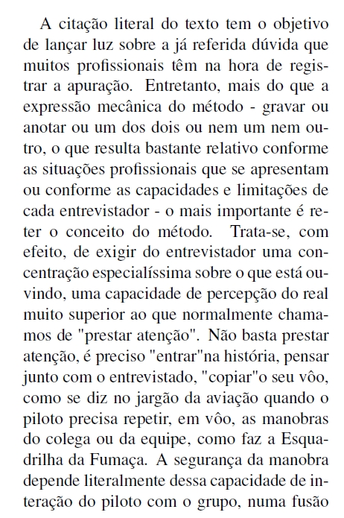
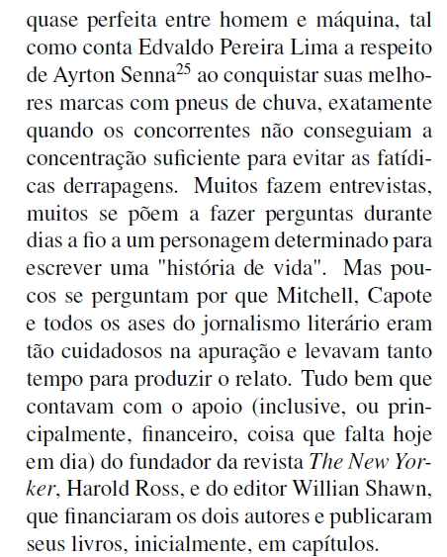

Slide 17
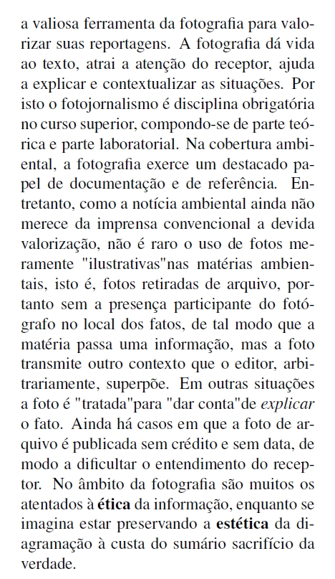
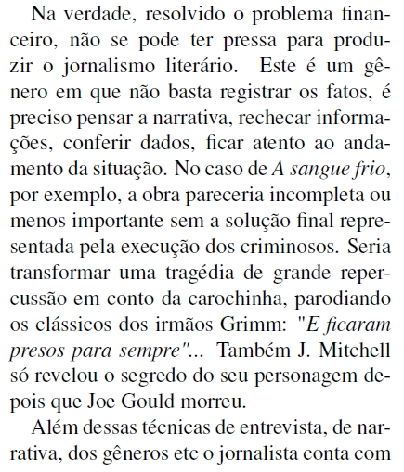

Slide 18
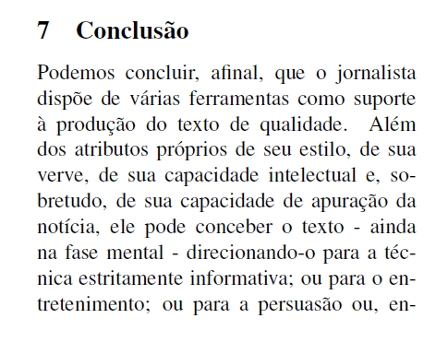
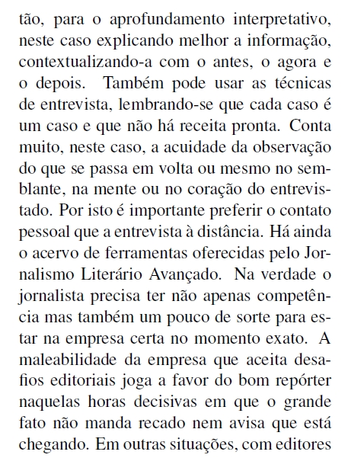
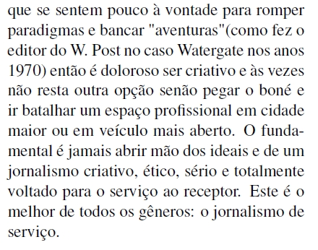

Slide 19
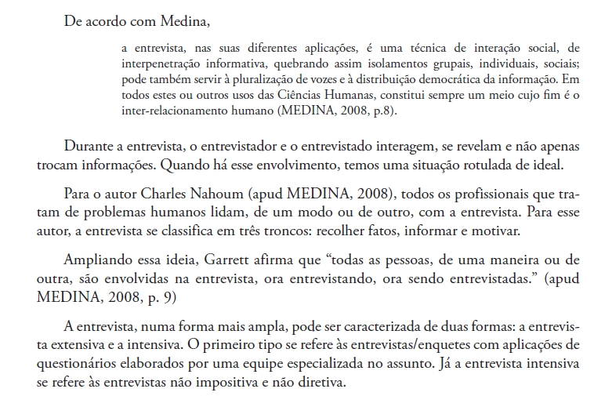
O GÊNERO ENTREVISTA EM MANUAIS DIDÁTICOS DE LÍNGUA PORTUGUESA
Tânia Guedes Magalhães, Maria Diomara da Silva, Pâmela Medeiros de Oliveira
Universidade Federal da Grande Dourados
Raído, Dourados, MS, v. 6, n. 11, jan./jun. 2012

Slide 20
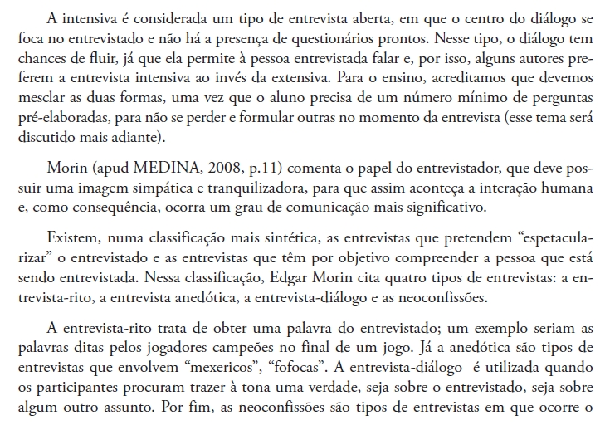

Slide 21
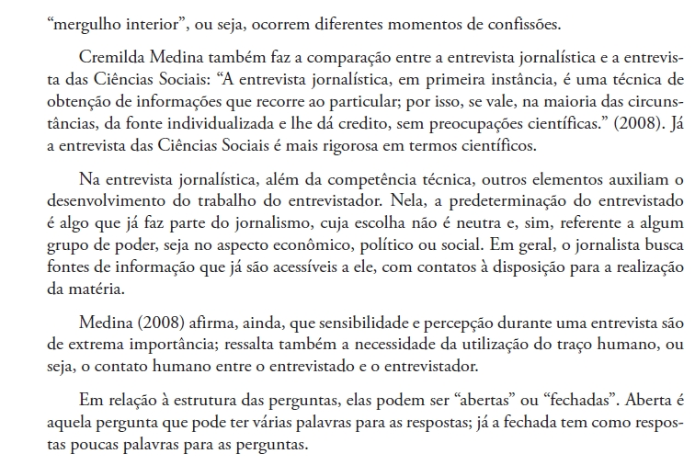
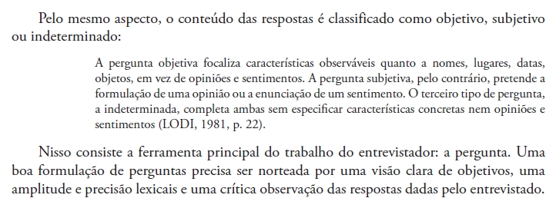

Slide 22
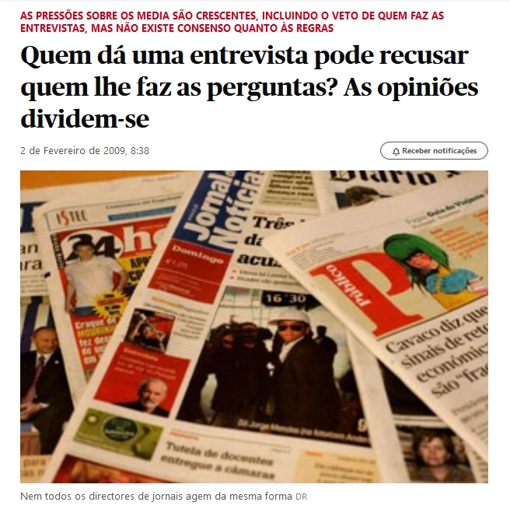
https://www.publico.pt/2009/02/02/portugal/noticia/quem-da-uma-entrevista-pode-recusar-quem-lhe-faz-as-perguntas-as-opinioes-dividemse-1358428

Slide 23
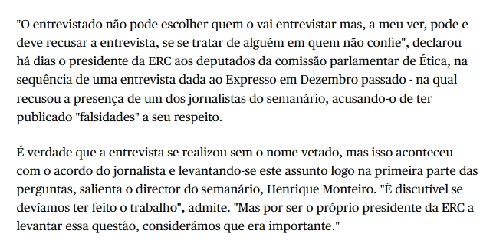

Slide 24
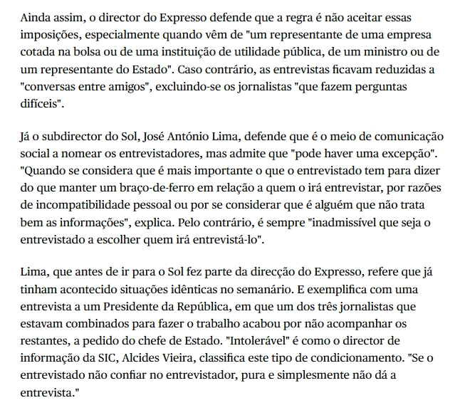

Slide 25
